Slide 1
Web Services
קרן כליף
Notes:
https://docs.oracle.com/javaee/6/tutorial/doc/gijti.html

Slide 2
ביחידה זו נלמד:
מהו Web Services
מוטיבציה
מימוש WebService
WebService App Client
WebService Servlet Client
REST

Slide 3
Web Services - מטרה
כדי לייצר תקשורת עם אפליקציה מרוחקת השתמשנו ב- 2 שיטות:
מימוש מנגנון Client-Server
היה עלינו להאזין, להתחבר – לממש את כל רכיבי התקשורת
יצירת WebApplication ופניה באמצעות HttpRequest
התשובה הגיעה כדף HTML, כלומר תצוגה+מידע ביחד
כדי לקבל נתון ספציפי מהדף היה צורך לפרסס ממנו את המידע הרצוי
היינו שמחים לו הייתה דרך פשוטה לצורך שירותים של אפליקציה מרוחקת:
ללא מימוש של Client-Server
היכולת לקבל אובייקטים
לא פיענוח נתונים מדף html ושמירת נתונים על ה- session

Slide 4
Web Services - מטרה
אפליקציה שניתן לצרוך אותה דרך האינטרנט (כלומר ללא תוכנת התקנה), אך יחד עם זאת אינה דורשת אתר המתקשר איתה
ארכיטקטורה המאפשרת לתוכנות שנכתבו בשפות שונות ועל פלטפורמות שונות, לתקשר אחת עם השנייה בצורה סטנדרטית ופשוטה:
שימוש ב - XML כשפה להעברת וקבלת נתונים
שימוש ב - HTTP כפרוטוקול להעברת המידע
הייעוד של Web Services הוא לספק ממשק לקריאה לפונקציות מרוחקות (RPC - Remote Procedure Call)
כלומר: מימוש הפונקציות יהיו בשרת והלקוח יפעיל אותן
פונקציות אלו יחשפו לתוכנות אחרות

Slide 5
מנגנון ה- Web Services (השכבות)
תהליך עסקי
בהינתן תהליך עסקי מסוים נרצה להשתמש בשירותים מסוימים
נאתר את נותני השירות תוך שימוש במנגנון ה- UDDI ("דפי זהב" לשירותים)
(Universal Description, Discovery and Integration)
נבחר ספק אחד ונקבל ממנו קובץ WSDL (Web Services Description Language) המכיל נתונים על השירותים שהוא מספק (פונקציות) וכן מידע לגבי הנתונים שיש להעביר לו על מנת לקבל את השירות (פרמטרים)
UDDI
WSDL
SOAP
XML
HTTP

Slide 6
מנגנון ה- Web Services (השכבות) (2)
תהליך עסקי
העברת הנתונים וקבלת התשובה בחזרה תהייה ע"י הודעה בפורמט SOAP (Simple Object Access Protocol) המבוסס על XML
העברת הנתונים וקבלת התשובה תהייה מעל HTTP
UDDI
WSDL
SOAP
XML
אוHTTP TCP/IP

Slide 7
UDDI: איתור Web Service
כדי לאתר Web Service הנותן שירות מסוים ניתן לחפשו ב- UDDI (Universal Description, Discovery and Integration Service ) שהוא ממשק המספק מדריך ל- Web Services, ועל ידי כך מאפשר לאתר עסקים המציעים את השירותים הללו
כמו "דפי-זהב", אבל ל- Web Services

Slide 8
WSDL: קבלת "חוזה התקשרות"
לאחר שנבחר הספק ממנו נרצה לצרוך את השירות נקבל ממנו קובץ תיעוד המתאר לאילו נתונים הוא זקוק כדי לספק את המידע, ומה המידע שהוא יספק
אלו למעשה פרמטרים לפונקציות והערך המוחזר
חוזה זה הוא מסמך XML הנקרא WSDL
(Web Services Description Language)

Slide 9
SOAP: פורמט העברת המידע
(Simple Object Access Protocol) SOAP הוא פרוטוקול המבוסס על XML, שתפקידו העיקרי להגדיר מסגרת שתייצג מודל המתאר את מבנה המסר
מסגרת המכילה מהם הפרמטרים שיועברו, טיפוסיהם, הערכים המוחזרים וכו'

Slide 10
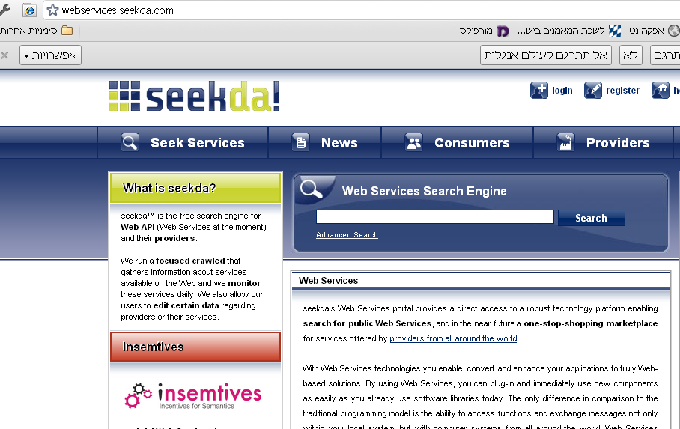
UUDI: איתור Web Service - דוגמא
באתר http://www.actionscript.org/forums/showthread.php3?t=70742 ניתן למצוא Web Services הנותנים שירותים שונים. אתר זה הוא סוג של "דפי-זהב" עבור Web Services
בעבר האתר seekda.com היה אינקס חינמי מעולה ל- WebServices

Slide 11
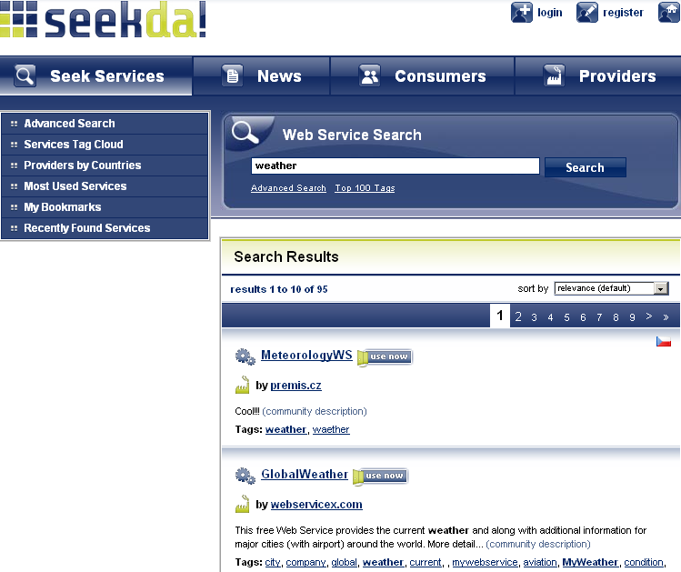
תוצאות חיפוש ל- weather

Slide 12
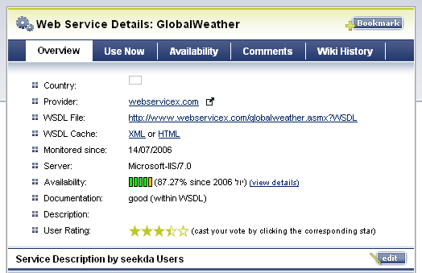
זיהוי קובץ ה- WSDL

Slide 13
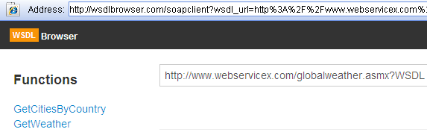
בדיקת ה- WSDL
באתר http://wsdlbrowser.com/ ניתן להכניס את הקישור ל- wsdl ונקבל את המתודות שה- Web Service חושף
נוכל להתנסות בבדיקת המתודות

Slide 14
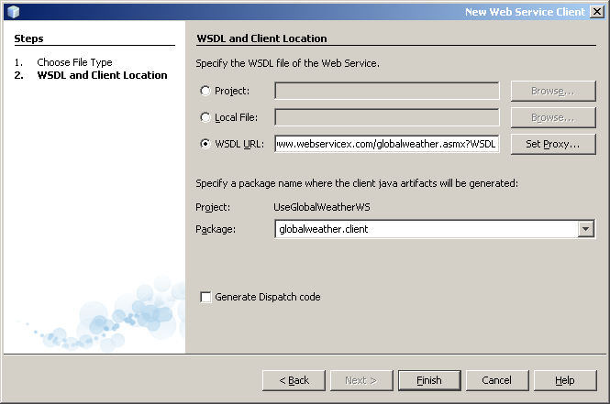
יצירת WS Client שיעבוד מול ה- WS
נייצר בפרוייקט קובץ מטיפוס Web Service Client:

Slide 15
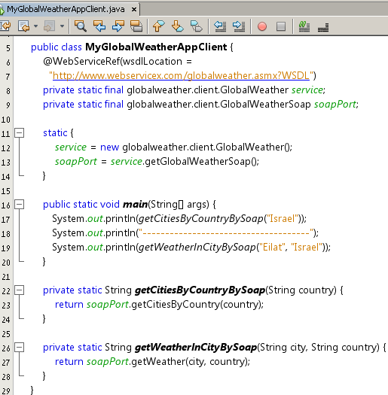
יצירת WS Client שיעבוד מול ה- WS: המחלקה

Slide 16
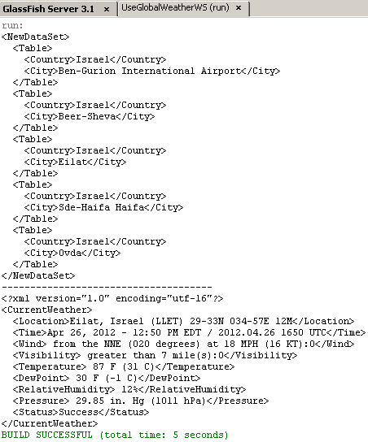
הפלט

Slide 17
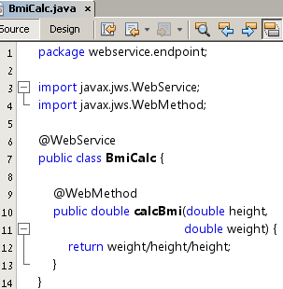
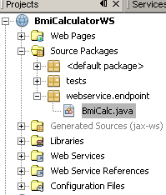
יצירת Web Service
המחלקה חייבת להיות בתוך package
סימון המחלקה כ-Web Service
סימון השיטה כשיטה שניתן להפעיל מרחוק

Slide 18
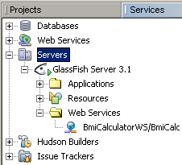
אישור כי ה- deploy עבר בהצלחה
ניתן לראות תחת Web Services את ה- WS שיצרנו:

Slide 19
בדיקת ה- Web Service
באופן כללי:
http://localhost:<port>/<project-name>/<class-name>Service?Tester
באופן ספציפי לדוגמא שלנו:
http://localhost:8080/BmiCalculatorWS/BmiCalcService?Tester

Slide 20
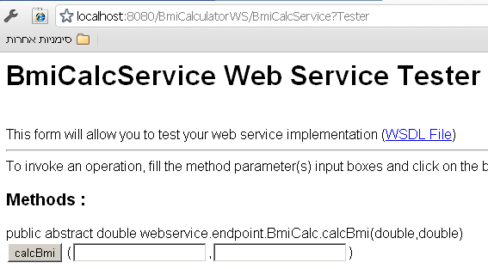
הרצת ה- Tester

Slide 21
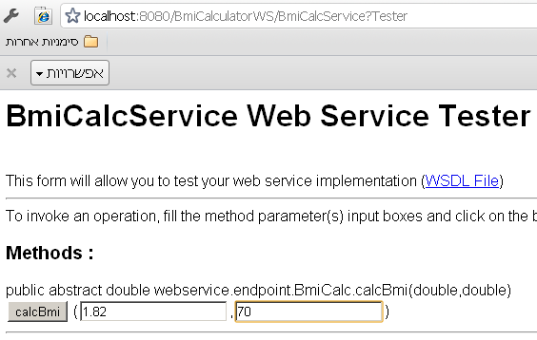
הזנת ערכים ב- Tester

Slide 22
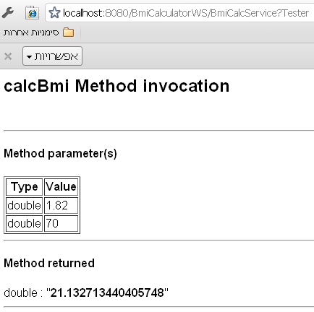
תשובת ה- Tester (1) - התוצאה

Slide 23
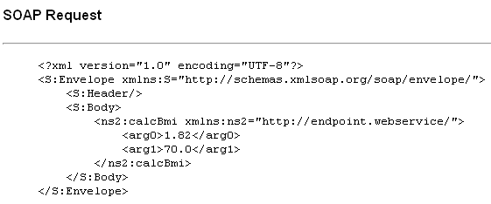
תשובת ה- Tester (2) – Soap Request
שם המתודה
שם ה- package
הפרמטרים שנשלחו

Slide 24
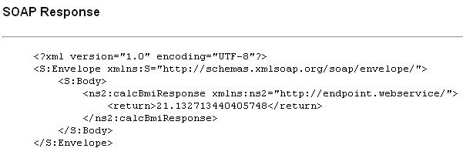
תשובת ה- Tester (3) - Soap Response

Slide 25
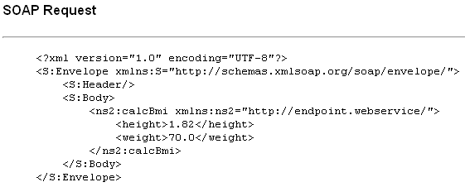
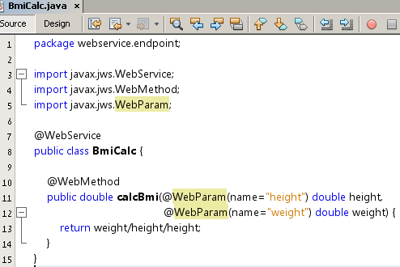
שימוש ב- annotation על הפרמטרים

Slide 26
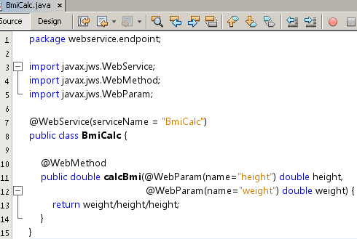
שימוש ב- annotation לשינוי ה- URI
ראינו כי ברירת המחדל של ה- URI היא:
http://localhost:<port>/<project-name>/<class-name>Service?Tester
באופן ספציפי לדוגמא שלנו:
http://localhost:8080/BmiCalculatorWS/BmiCalcService?Tester
http://localhost:8080/BmiCalculatorWS/BmiCalc?Tester

Slide 27
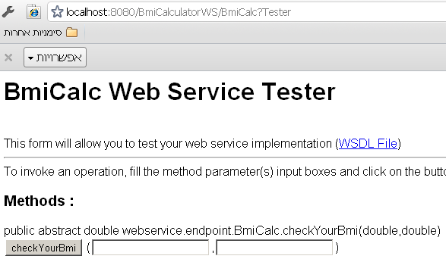
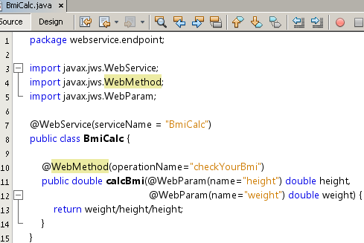
שימוש ב- annotation לשינוי שם המתודה

Slide 28
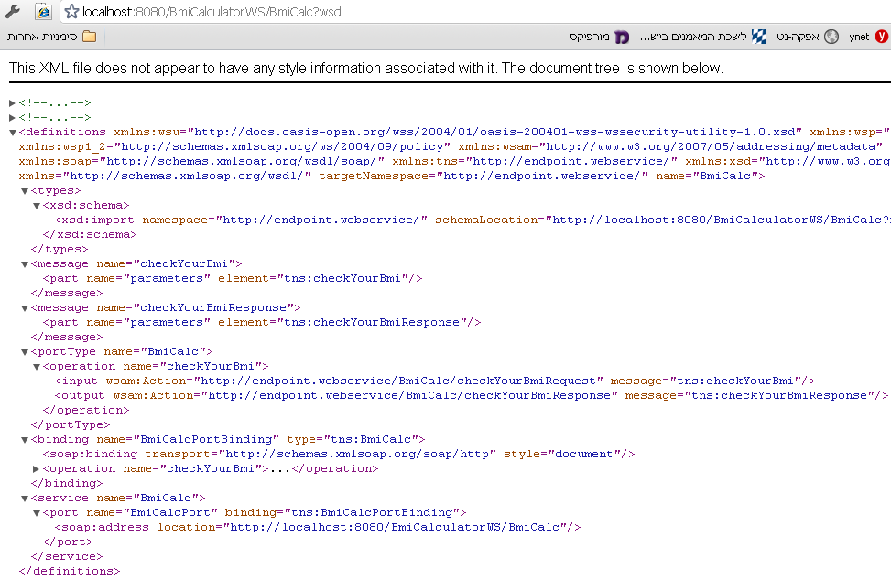
קובץ ה- WSDL

Slide 29
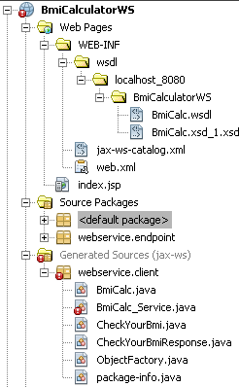
התוספת לפרוייקט:
נוצר קובץ ה- proxy שבעזרתו קוד הלקוח יוכל לגשת ל- Web Service שכתבנו

Slide 30
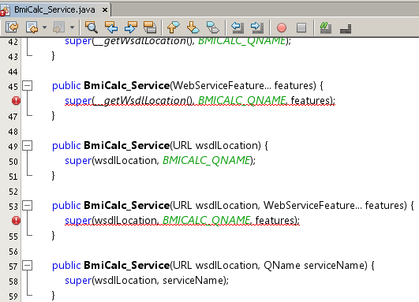
תיקון שגיאות הקומפילציה בקובץ שנוצר
לשים בהערה

Slide 31
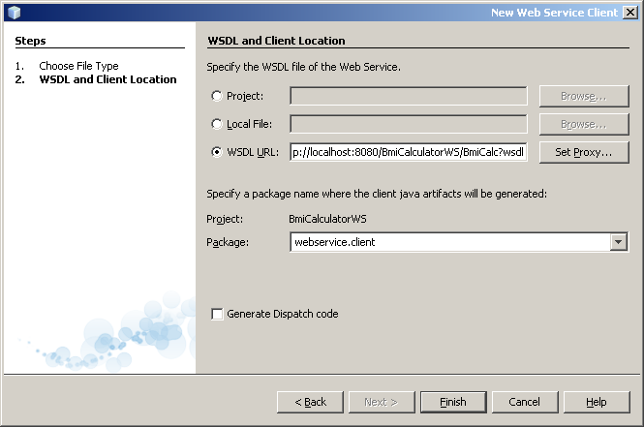
יצירת Web Service Client
יש להוסיף קובץ מטיפוס Web Service Client:

Slide 32
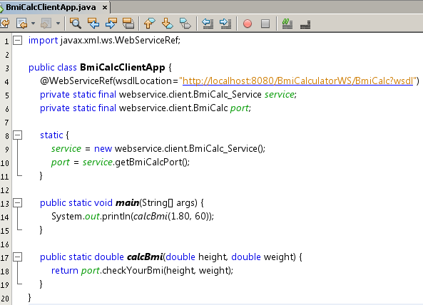
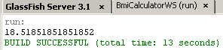
מימוש Web Service Application Client
הגדרת מיקום קובץ ה- wsdl
יצירת משתנה מטיפוס ה- proxy שנוצר
אתחול
יצירת משתנה מטיפוס המחלקה שיצרנו
הפעלת מתודה מרוחקת ב- WS

Slide 33
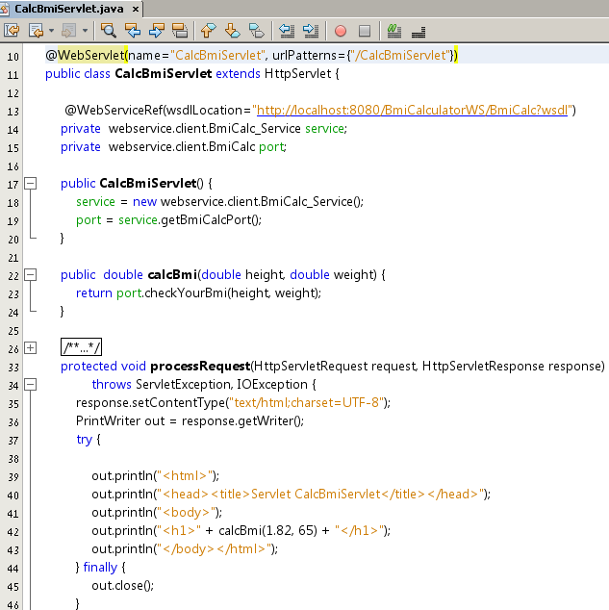
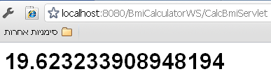
מימוש Web Service Servlet Client

Slide 34
הקונספט של WS
מייצרים מחלקה וחושפים מתודות שלה החוצה
נקרא גם JAX-WS: Java Api for XML - Web Services
ישנה מתודלוגיה נוספת הנקראת REST והדגש בה על חשיפה מידע בלבד: קריאה, מחיקה, הוספה ועדכון
נקרא גם JAX-RS: Java Api for XML – RESTful Web Services
REST: REpresentational State Transfer

Slide 35
REST
במתדולוגיה זו נשלחים רק הנתונים ללא מעטפת ה- SOAP, מה שהופך את השימוש ליותר יעיל מבחינת רוחב פס
כל אובייקט או פעולה נקראים resource, ויש URI שונה עבור כל resource
דוגמא:
בפניה רגילה:
http://mysite.com/data?fName=Keren&lName=Kalif
בפנית REST:
http://mysite.com/fName/Keren/lName/Kalif/data
physicalURI: הדף קיים מראש
logicalURI: הדף נבנה אופן דינאמי בהתאם לנתונים

Slide 36
REST – סוגי הפעולות
כאשר אנחנו מפעילים מתודה, לרוב היא מבצעת את אחת מהפעולות הבאות:
קבלת מידע - @GET
הוספת מידע - @PUT
עדכון - @POST
מחיקה - @DELETE
לכן כל resource (מתודה) במימוש REST תצהיר מהו סוג הפעולה שתבצע

Slide 37
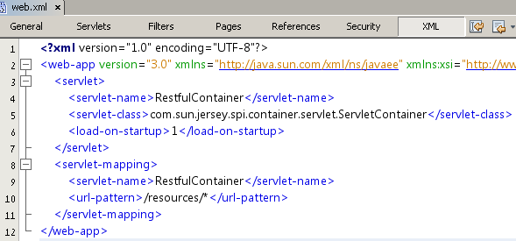
הגדרת פרוייקט JAX-RS
נייצר פרוייקט ונוסיף לו את ה- lib: Jersey 1.3 (JAX-RS RI)
נעדכן את ה- web.xml:

Slide 38
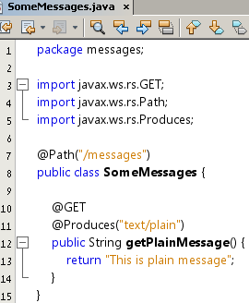
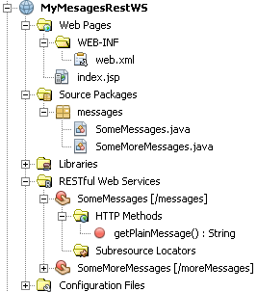
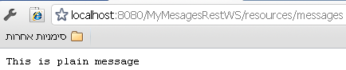
דוגמא
שם ה- resource
שם הפרוייקט
שם ה- resource

Slide 39
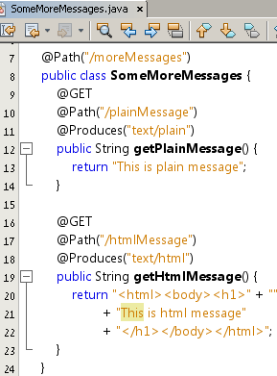
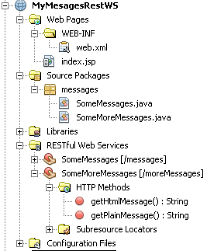
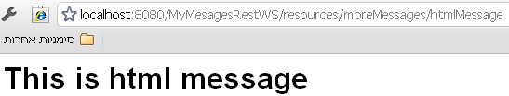
דוגמא: יותר ממתודה אחת במחלקה

Slide 40
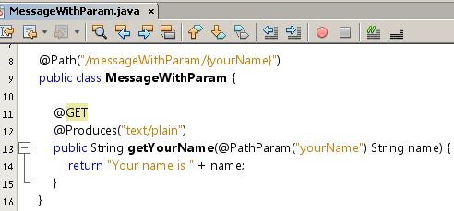
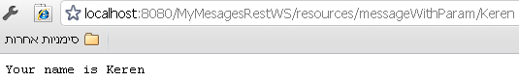
שימוש ב- PathParam

Slide 41
תרגיל
כתוב למשחק WebService הניחושים
ה- client צריך להיות servlet
לא לשכוח שימוש ב- session על מנת לשמור את הנתונים

Slide 42
ביחידה זו למדנו:
מהו Web Services
מוטיבציה
מימוש WebService
WebService App Client
WebService Servlet Client
REST

